Slide 1

第九章 软件维护
软件维护的种类
软件的可维护性
软件维护的实施
软件维护的管理
软件配置管理
软件再工程

Slide 2
9.1软件维护的定义及种类
在软件运行／维护阶段对软件产品进行的修改就是所谓的维护。
维护的类型有四种：
  纠错性维护
  适应性维护
  完善性维护
  预防性维护

Slide 3
纠错性维护
在软件交付使用后，因开发时测试的不彻底、不完全，必然会有部分隐藏的错误遗留到运行阶段。
这些隐藏下来的错误在某些特定的使用环境下就会暴露出来。
为了识别和纠正软件错误、改正软件性能上的缺陷、排除实施中的误使用，应当进行的诊断和改正错误的过程就叫做改正性维护。

Slide 4
适应性维护
在使用过程中，
  外部环境（新的硬、软件配置）
  数据环境（数据库、数据格式、数据输入/输出方式、数据存储介质）
  可能发生变化。
为使软件适应这种变化，而去修改软件的过程就叫做适应性维护。

Slide 5
完善性维护
在软件的使用过程中，用户往往会对软件提出新的功能与性能要求。
为了满足这些要求，需要修改或再开发软件，以扩充软件功能、增强软件性能、改进加工效率、提高软件的可维护性。
这种情况下进行的维护活动叫做完善性维护。

Slide 6
预防性维护
预防性维护是为了提高软件的可维护性、可靠性等，为以后进一步改进软件打下良好基础。
预防性维护定义为：采用先进的软件工程方法对需要维护的软件或软件中的某一部分（重新）进行设计、编制和测试。

Slide 7
在整个软件维护阶段所花费的全部工作量中，完善性维护占了几乎一半的工作量。
软件维护活动所花费的工作占整个生存期工作量的70%以上，这是由于在漫长的软件运行过程中需要不断对软件进行修改，以改正新发现的错误、适应新的环境和用户新的要求，这些修改需要花费很多精力和时间，而且有时会引入新的错误。

Slide 8
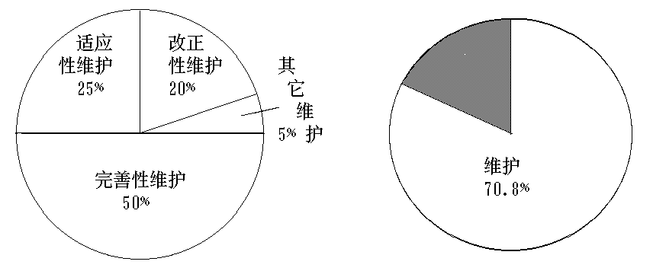
三类维护占 维护在软件生
总维护比例 存期所占比例

Slide 9
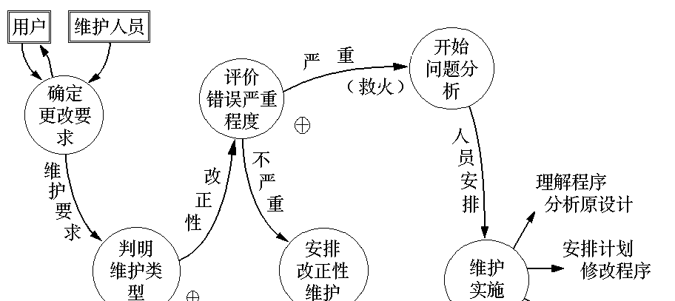
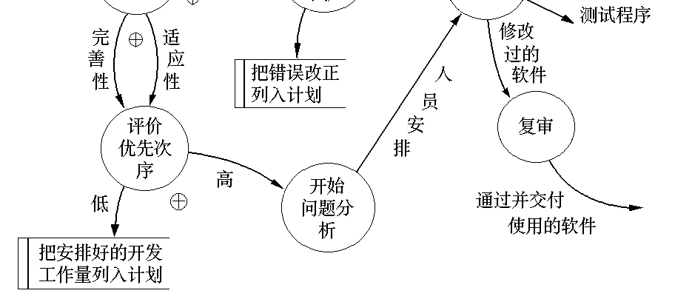
维护的步骤与方法

Slide 10
尽管维护申请的类型不同，但都要进行同样的技术工作。
  修改软件需求说明
  修改软件设计
  设计评审
  对源程序做必要的修改
  单元测试
  集成测试( 回归测试)
  确认测试
  软件配置评审等。

Slide 11
  在每次软件维护任务完成后进行情况评审，对以下问题做一总结：
  (1) 在目前情况下，设计、编码、测试中的哪一方面可以改进?
  (2) 哪些维护资源应该有但没有?
  (3) 工作中主要的或次要的障碍是什么?
  (4) 从维护申请的类型来看是否应当有预防性维护?
  情况评审对将来的维护工作如何进行会产生重要的影响。

Slide 12
维护方法
保存维护记录
评价维护活动

Slide 13
维护档案记录
程序名称
源程序语句条数
机器代码指令条数
所用的程序设计语言
程序安装的日期
程序安装后的运行次数
与程序安装后运行次数有关的处理故障次数

Slide 14
程序改变的层次及名称
修改程序增加的源程序语句条数
修改程序减少的源程序语句条数
每次修改所付出的“人时”数
修改程序的日期
软件维护人员的姓名
维护申请报告的名称、维护类型
维护开始时间和维护结束时间、
花费在维护上的累计“人时”数
维护工作的净收益等。

Slide 15
维护评价
评价维护活动比较困难，因为缺乏可靠的数据。
如果维护的档案记录做得比较好，可以得出一些维护“性能”方面的度量值。
  每次程序运行时的平均出错次数；
  花费在每类维护上的总“人时”数；

Slide 16
  每个程序、每种语言、每种维护类型的程序平均修改次数；
  因为维护，增加或删除每个源程序语句所花费的平均“人时”数；
  用于每种语言的平均“人时”数；
  维护申请报告的平均处理时间；
  各类维护申请的百分比。
  据此可对开发技术、语言选择、维护工作计划、资源分配、以及其它许多方面做出判定。

Slide 17
9.2软件可维护性
许多软件的维护十分困难，原因在于这些软件的文档不全、质量差、开发过程不注意采用好的方法，忽视程序设计风格等。
许多维护要求并不是因为程序中出错而提出的，而是为适应环境变化或需求变化而提出的。
为了使得软件能够易于维护，必须考虑使软件具有可维护性。

Slide 18
软件可维护性的定义
软件可维护性是指纠正软件系统出现的错误和缺陷，以及为满足新的要求进行修改、扩充或压缩的容易程度。
可维护性、可使用性、可靠性是衡量软件质量的主要质量特性，也是用户十分关心的几个方面。
软件的可维护性是软件开发阶段各个时期的关键目标。

Slide 19
目前广泛使用的是用如下的七个特性来衡量程序的可维护性。
可理解性 可使用性
可测试性 可移植性
可修改性 效率
可靠性
而且对于不同类型的维护，这七种特性的侧重点也不相同。

Slide 20
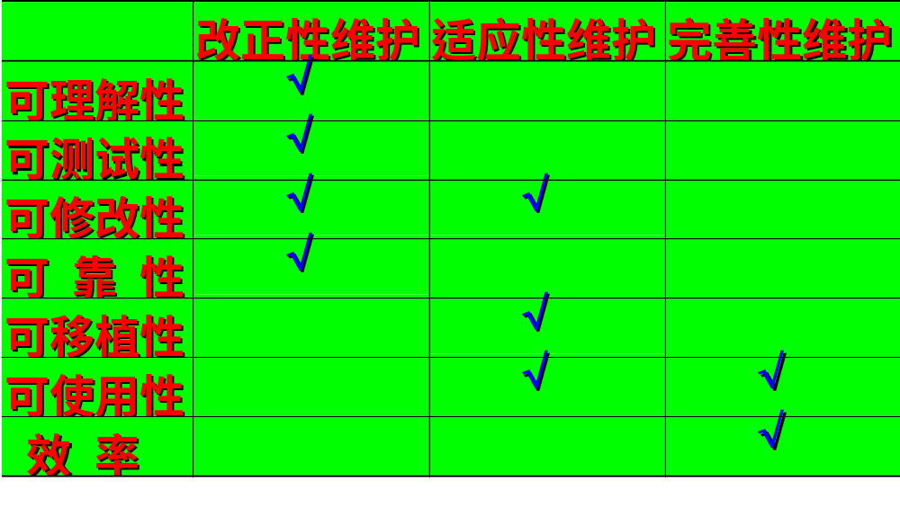
在各类维护中的侧重点

Slide 21
这些质量特性通常体现在软件产品的许多方面;
为使每一个质量特性都达到预定的要求，需要在软件开发的各个阶段采取相应的措施加以保证。
这些质量要求要渗透到而各开发阶段的各个步骤当中。因此，软件的可维护性是产品投入运行以前各阶段面向上述各质量特性要求进行开发的最终结果。

Slide 22
1. 可理解性
可理解性表明人们通过阅读源代码和相关文档，了解程序功能及其如何运行的容易程度。
一个可理解的程序应具备以下一些特性：模块化，风格一致性，不使用令人捉摸不定或含糊不清的代码，使用有意义的数据名和过程名，结构化，完整性等。

Slide 23
2. 可修改性
可修改性表明程序容易修改的程度。
模块设计时的内聚、耦合、作用范围/控制范围等因素都会影响软件的可修改性。
模块的独立性愈高，设计指导原则遵循得愈好，修改中出错的机会也就越少。

Slide 24
3. 可测试性
可测试性表明论证程序正确性的容易程度。程序越简单，证明其正确性就越容易。而且设计合用的测试用例，取决于对程序的全面理解。
一个可测试的程序应当是可理解的，可靠的，简单的。

Slide 25
对可维护性的定量度量
人们一直期望对软件的可维护性做出定量度量，但要做到这一点并不容易。
常用的度量一个可维护的程序的方法是考虑各项活动耗费的时间：
  ①问题识别时间 ②管理延迟时间
  ③收集维护工具时间 ④问题分析时间
  ⑤修改规格说明书 ⑥改正(或修改)时间
  ⑦局部测试时间 ⑧整体测试时间
  ⑨维护复审时间 ⑩分发与恢复时间

Slide 26
提高可维护性的方法
提供完整和一致的文档
采用现代化的开发方法
进行明确的质量保证审查

Slide 27
改进程序的文档
程序文档是对程序总目标、程序各组成部分之间的关系、程序设计策略、程序实现过程的历史数据等的说明和补充。
即使是一个十分简单的程序，要想有效地、高效率地维护它，也需要编制文档来解释其目的及任务。

Slide 28
对于程序维护人员来说，要想按程序编制人员的意图重新改造程序，并对今后变化的可能性进行估计，缺了文档是不行的。
因此，为了维护程序，人们必须阅读和理解文档。
另外，在软件维护阶段，利用历史文档，可以大大简化维护工作。通过了解原设计思想，可以判断出错之处，指导维护人员选择适当的方法修改代码而不危及系统的完整性。

Slide 29
历史文档有三种：
  系统开发日志
  错误记载
  系统维护日志

Slide 30
使用提高软件质量的技术和工具
模块化
  如果需要改变某个模块的功能，则只要改变这个模块，对其它模块影响很小；
  如果需要增加程序的某些功能，则仅需增加完成这些功能的新的模块或模块层；
  程序的测试与重复测试比较容易；
  程序错误易于定位和纠正；

Slide 31
结构化程序设计
  程序被划分成分层的模块结构；
  模块调用控制必须从模块的入口点进入，从其出口点退出。
  模块的控制结构仅限于顺序、选择、重复三种，且没有GOTO语句。
  每个程序变量只用于唯一的程序目的，而且变量的作用范围应是明确的、有限制的。

Slide 32
使用结构化程序设计技术，提高现有系统的可维护性
  采用备用件的方法──用一个新的结构良好的模块替换掉整个要修改的模块。
  采用自动重建结构和重新格式化的工具(结构更新技术)──把非结构化代码转换成良好结构代码 。
  改进现有程序的不完善的文档─ ─建立或补充系统说明书、设计文档、模块说明书、以及在源程序中插入必要的注释。

Slide 33
进行明确的质量保证审查
质量保证审查对于获得和维持软件的质量，是一个很有用的技术。
审查可以用来检测在开发和维护阶段内发生的质量变化。
一旦检测出问题来，就可以采取措施来纠正，以控制不断增长的软件维护成本，延长软件系统的有效生命期。

Slide 34
软件维护申请报告
维护申请报告或称软件问题报告，由申请维护的用户填写。
用户必须完整地说明产生错误的情况，包括输入数据、错误清单以及其它有关材料。
如果申请的是适应性维护或完善性维护，用户必须提出一份修改说明书，列出所有希望的修改。

Slide 35
维护申请报告将由维护管理员和系统监督员来研究处理。
他们应相应地做出软件修改报告，指明：
  所需修改变动的性质；
  申请修改的优先级；
  为满足某个维护申请报告，所需的工作量；
  预计修改后的状况.

Slide 36
软件修改报告应提交修改负责人，经批准后才能开始进一步安排维护工作。

Slide 37
维护的副作用
所谓副作用是指因修改软件而造成的错误或其它不希望发生的情况。副作用有三种：修改代码的副作用、修改数据的副作用、文档的副作用。

Slide 38
(1) 修改代码的副作用
在修改源代码时，都可能引入错误。例如，删除或修改一个子程序、删除或修改一个标号、 删除或修改一个标识符、改变程序代码的时序关系、改变占用存储的大小、改变逻辑运算符、修改文件的打开或关闭、改进程序的执行效率，以及把设计上的改变翻译成代码的改变时，都容易引入错误。

Slide 39
(2) 修改数据的副作用
在修改数据结构时，有可能造成软件设计与数据结构不匹配，因而导致软件出错。
数据副作用就是修改软件信息结构导致的结果。
容易导致设计与数据不相容的错误可以有：
  重新定义局部的或全局的常量

Slide 40
  重新定义记录或文件的格式
  增大或减小一个数组或高层数据结构的大小
  修改全局或公共数据
  重新初始化控制标志或指针
  重新排列输入／输出或子程序的参数
数据副作用可以通过交叉引用表加以控制。把数据元素、记录、文件和其它结构联系起来。

Slide 41
(3) 文档的副作用
对数据流、软件结构、 模块逻辑或任何其它有关特性进行修改时，必须对相关技术文档进行相应修改。否则会导致文档与程序功能不匹配，缺省条件改变，新错误信息不正确等错误。使得软件文档不能反映软件的当前状态。
对于用户来说，软件事实上就是文档。

Slide 42
如果对可执行软件的修改不反映在文档里，就会产生文档的副作用。
  对交互输入的顺序或格式进行修改，如果没有正确地记入文档中，就可能引起重大的问题。
  过时的文档内容、索引和文本可能造成冲突，引起用户失败和不满。
因此，必须在软件交付之前对整个软件配置进行评审，以减少文档的副作用。

Slide 43
9.3软件维护的实施
1.软件维护的工作流程
如P274图9.2维护的步骤
2.维护申请单和软件修改报告单
3.维护的副作用

Slide 44
1、维护的机构与人员
9.4软件维护的管理
除了较大的软件开发公司外，通常在软件维护工作方面，并不保持一个正式的组织机构。
虽然不要求建立一个正式的维护机构，但是在开发部门确立一个非正式的维护机构则是非常必要的。

Slide 45
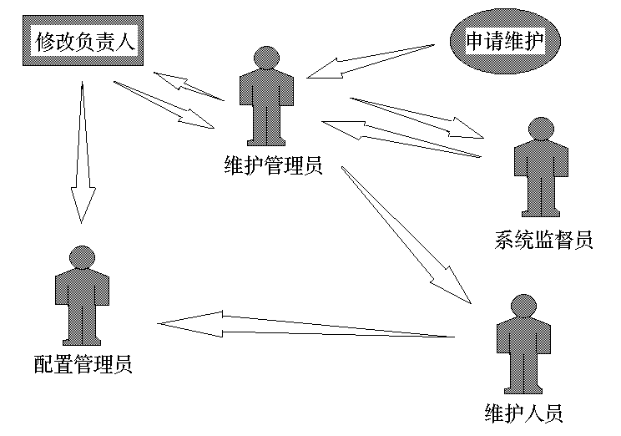
软件维护的机构

Slide 46
维护申请提交给维护管理员，他把申请交给某个系统监督员去评价。
一旦做出评价，由修改负责人确定如何进行修改。
在修改程序的过程中，由配置管理员严格把关，控制修改的范围，对软件配置进行审计。
在维护之前，就把责任明确下来，可以减少维护过程中的混乱。

Slide 47
维护时期的配置管理
软件配置(Software Configuration)是一个软件在生命周期内，它的各种形式、各种版本的文档与程序的总称。
配置管理数据库存储有关软件结构的信息，产品的当前版本号及其状态，以及关于每次改版和维护的简单历史。
也可用版本控制库管理。

Slide 48
维护管理文档
维护日志
①维护前程序的情况
②维护中对程序修改的情况
③其他的重要数据
维护申请摘要报告和维护趋势图
①定期报告，可以每周或每月统计一次。其内容包括上次报告以来已经处理的、正在处理的和新接到的维护申请项目数及处理情况。
②在前者的基础上绘制的维护趋势图。

Slide 49
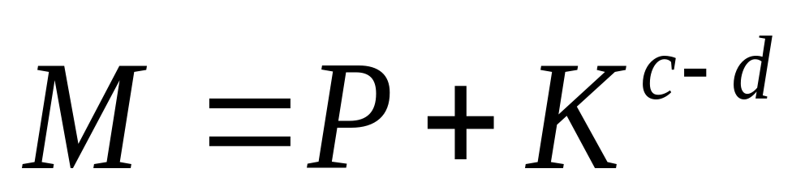
维护费用的估算
M=维护所需总工作量
P=生产性工作量，包括分析、设计、编码等
K=经验常数
c=因未采用结构化的方法与文档而增加的软件复杂度
d=维护人员对软件的熟悉程度

Slide 50
软件维护文档
软件维护需求表
软件问题报告表
软件问题解决记录表
软件维护报告表

Slide 51
9.5软件配置管理
1.配置管理的功能
2.软件配置项
3.配置管理的工具

Slide 52
9.6软件再工程
软件再工程不同于一般的软件维护。后者是局部的，以完成纠错或适应需求变化为目的；而软件再工程则是运用逆向工程、重构等技术，在充分理解原有软件的基础上，进行分解、综合，并重新构建软件，用以提高软件的可理解性、可维护性、可复用性或演化性。

Slide 53
9.6软件再工程（续）
1.软件再工程过程模型
如P279图9.4所示
2.逆向工程
3.软件重构

Slide 54
作业及进度计划
第15周进度
作业：P282 5,8,9

